Slide 1


Slide 2



Slide 3


Slide 4
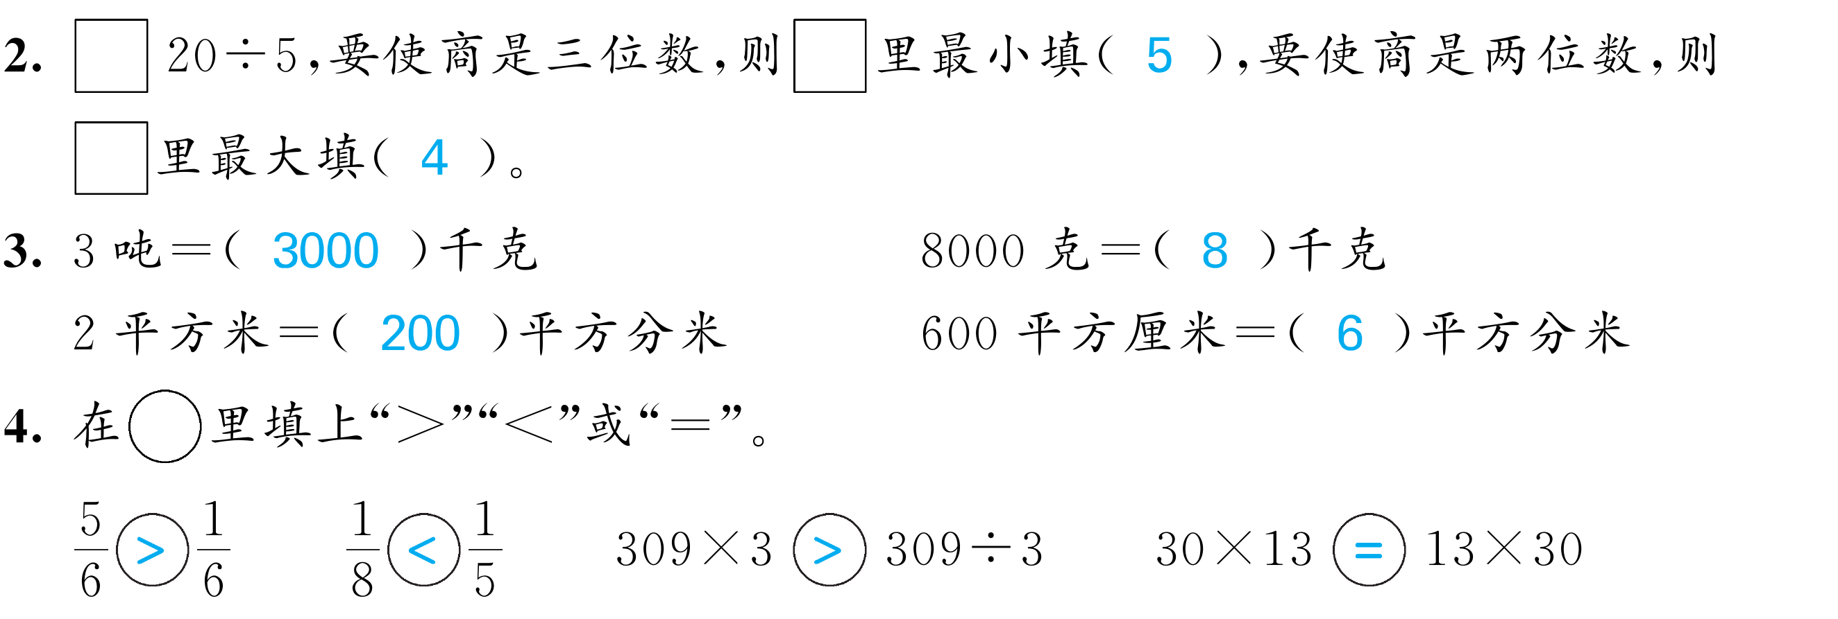

Slide 5



Slide 6


Slide 7
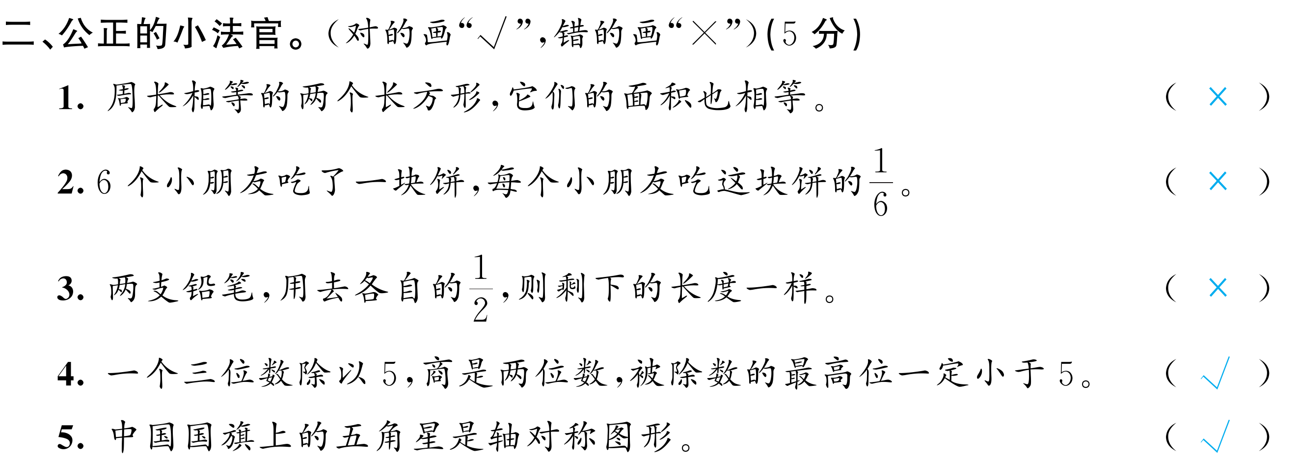

Slide 8
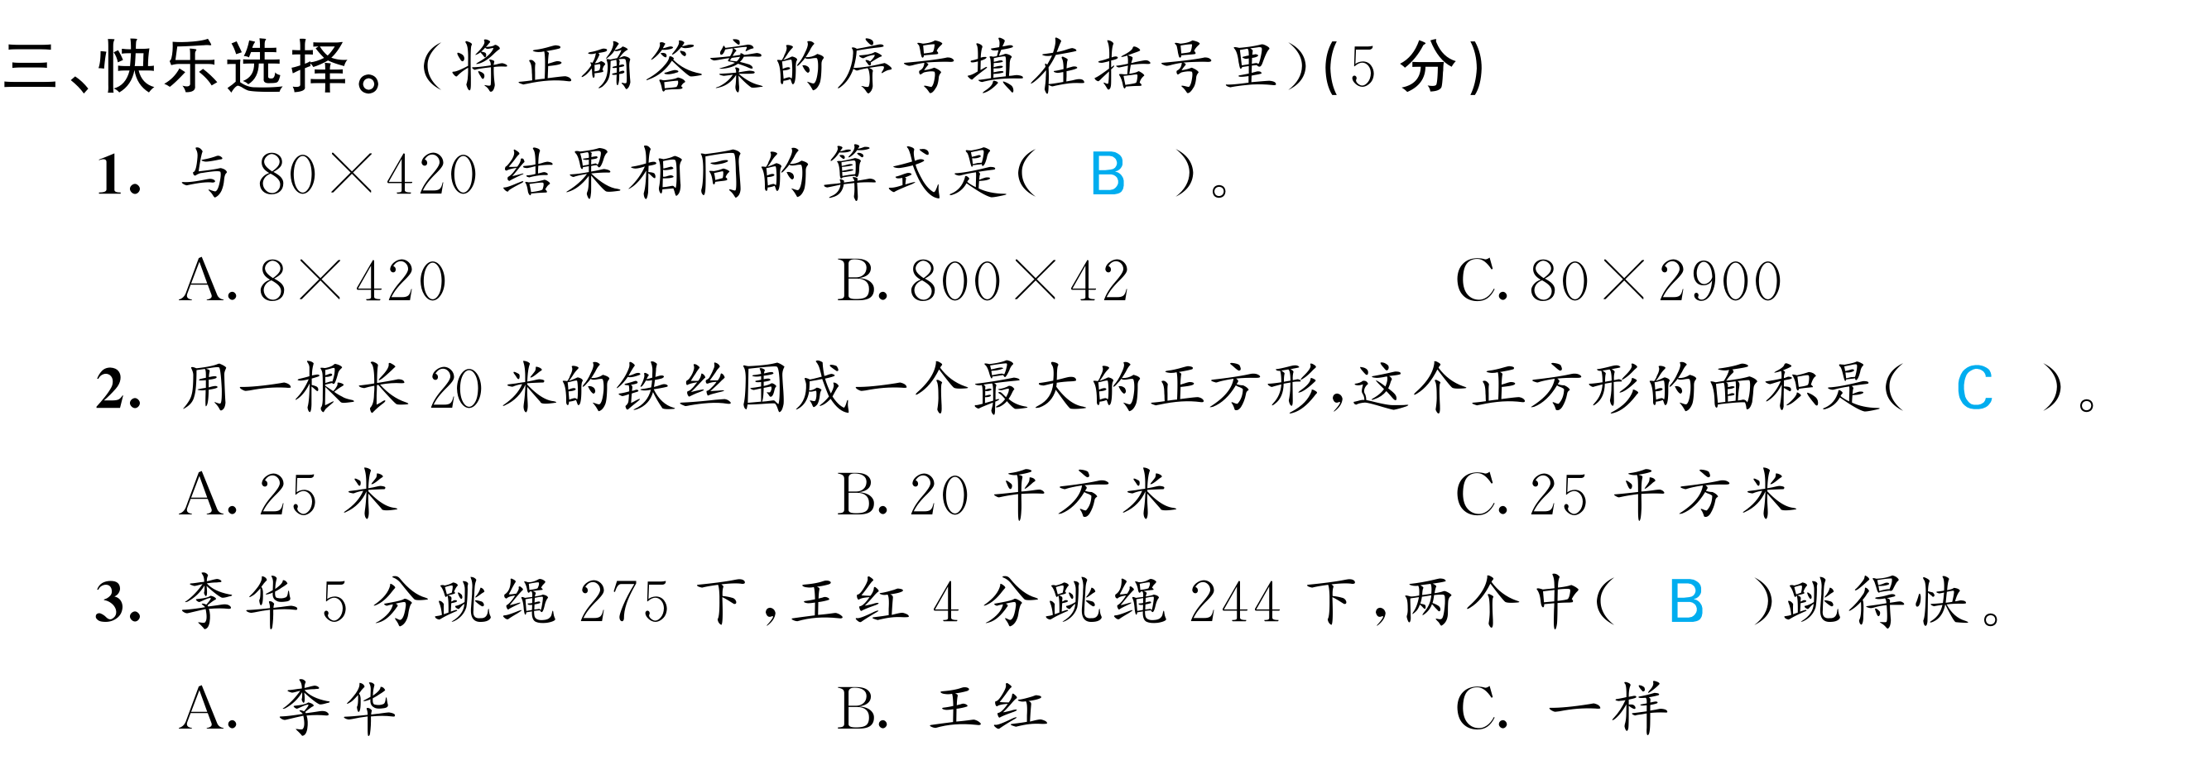

Slide 9


Slide 10


Slide 11
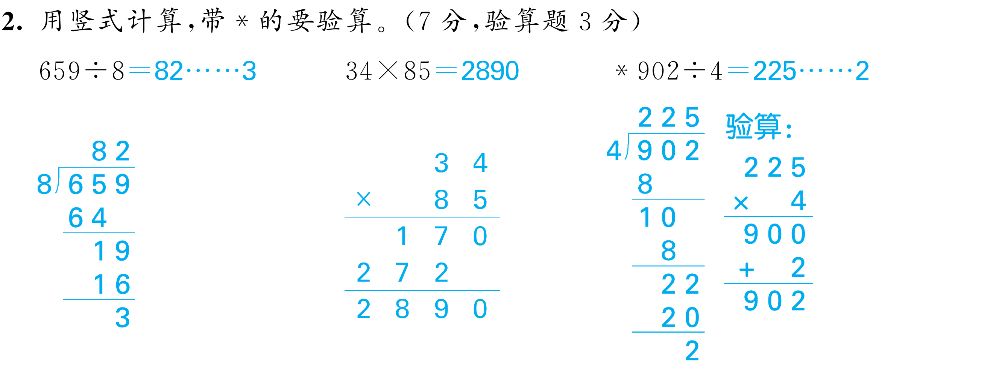

Slide 12


Slide 13
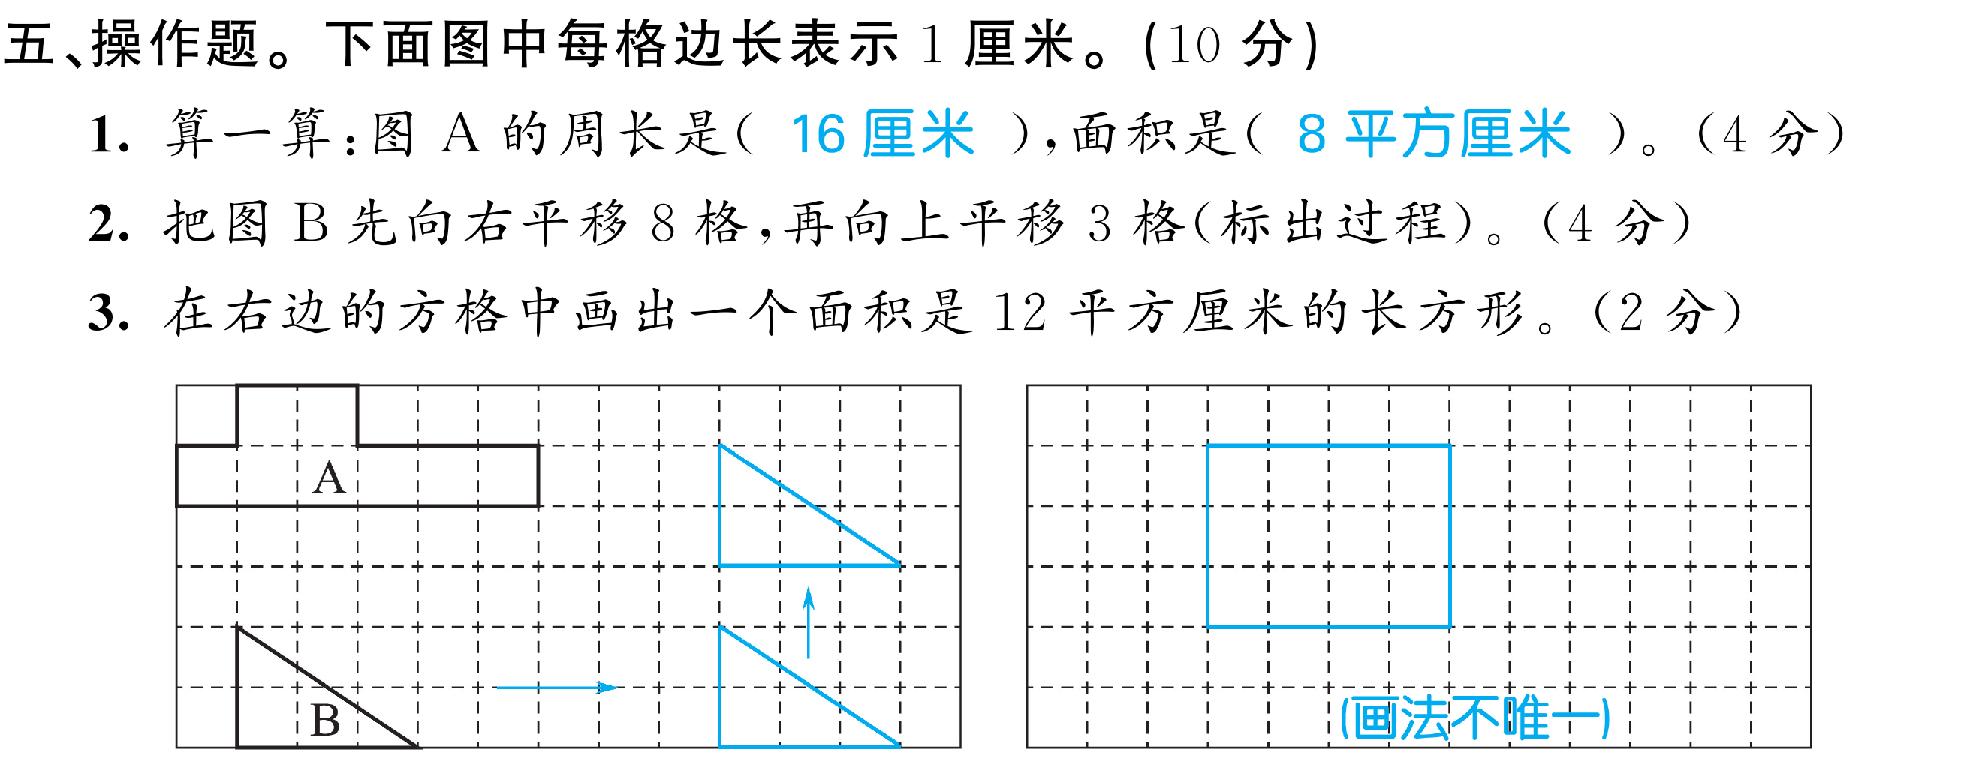

Slide 14
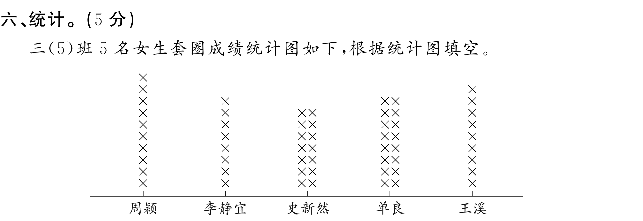


Slide 15



Slide 16




Slide 17


Slide 18

16
26333333333333

